Slide 1


Slide 2
Introdução
Propósito do site
Objetivo
Funcionamento do site
Da onde surgiu a ideia
Tecnologias usadas
Comunicação
Incentivo a circulação de objetos
Reciclagem e reutilização
Design simples e intuitivo
Facilidade do uso

Slide 3
Modelagem das páginas
Software: Figma

Slide 4
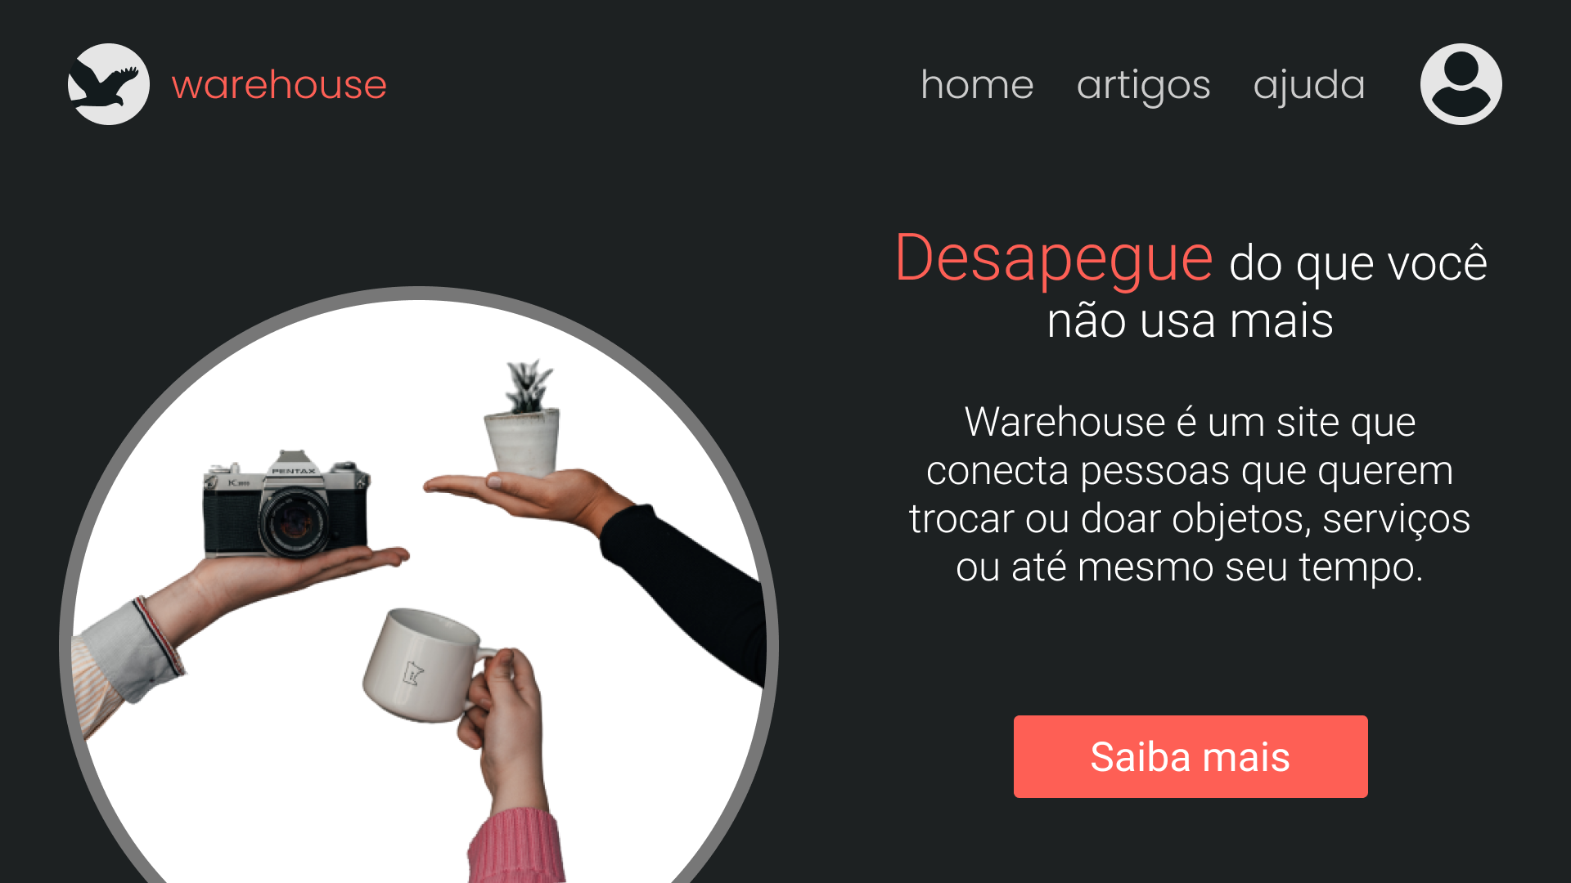

Slide 5
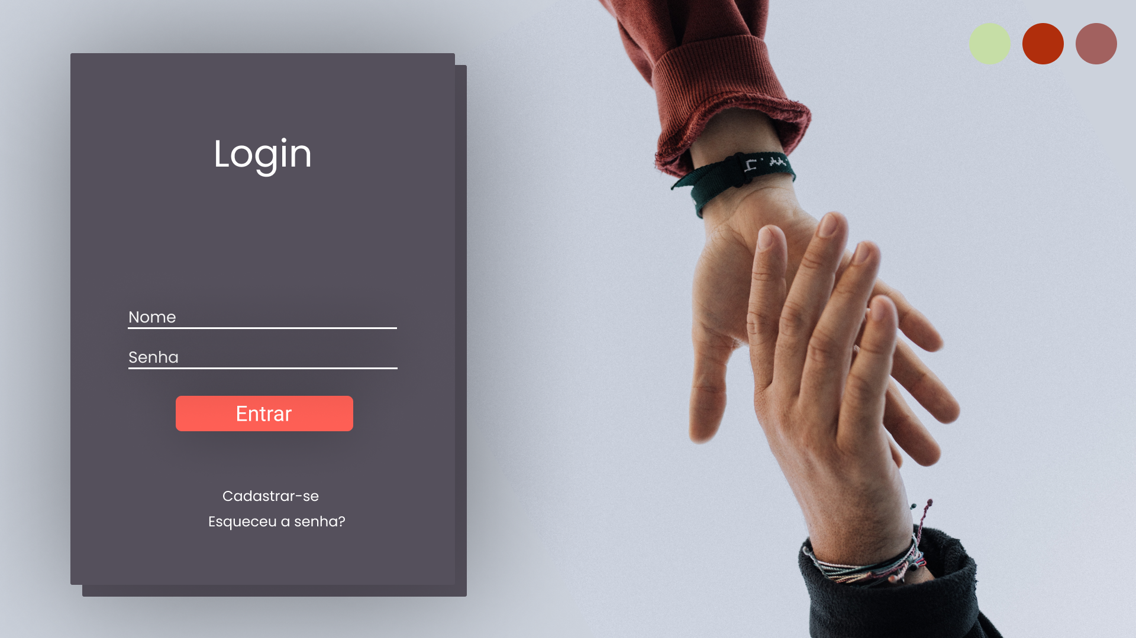

Slide 6
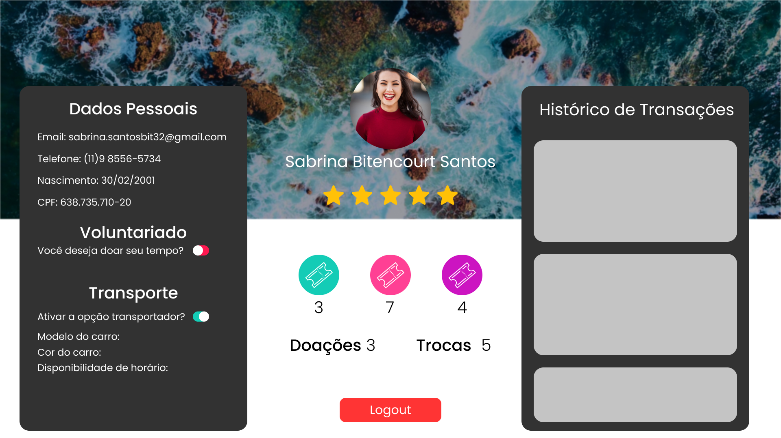

Slide 7
Considerações Finais
Obrigado a atenção de todos

